Slide 1
СЕНТИМЕНТ-АНАЛИЗ ТЕКСТОВ СОЦИАЛЬНЫХ СЕТЕЙ
Научный руководитель:
профессор, доктор физико-математических наук
В.М Котов

Slide 2
Постановка задачи
Под сентимент-анализом понимается процесс определения и классификации мнений, выраженных в тексте.
В данной работе мы рассматриваем случай, когда тексты были написаны пользователями в социальных сетях, на примере социальной сети Twitter.

Slide 3
Актуальность задачи
Задача сентимент-анализа известна уже достаточно давно и хорошо изучена.
Однако, большинство алгоритмов строились таким образом, чтобы определять эмоциональную окрашенность текстов, написанных на достаточно чистом языке, в котором относительно мало опечаток, грамматических и пунктуационных ошибок, сленга.
В социальных сетях меньше ангажированных сообщения, а также содержат мнения на многие темы, для выражения мнений по которым нет специализированных ресурсов.

Slide 4
Исходные данные
Компания CrowdFlower опубликовала множество наборов данных в открытый доступ, среди которых есть несколько наборов данных предназначенных для сентимент-анализа.
Также был собран крупный неразмеченный корпус сообщений twitter.
Количество объектов | 45446
Количество положительных объектов | 17094
Количество отрицательных объектов | 28352
Средняя длина текста (в символах) | 100.64
Среднее число слов | 15.79

Slide 5
Примеры данных
Положительные | Отрицательные
Mom says I have to get a new phone IMMEDIATELY....off to T-Mobile. she paying.... | my computer at work is not working...booo... need a new one! TGIF!
third date went well....moving on to fourth!!!!!! | i was too slow to get $1 Up tix
@DirtyRose17 told you, you would sweep haha :-p | now aches &amp; chills have joined the party. Why couldn't the cold just go away? It had to get worse?
Goodmorning | now the pic wont load up on twitter
I cheer myself up when I'm down by listening to my playlist called, Genius: Ballads and Cellos. I love my iPod and my taste of music. | @iggigg too busy to see me in London this evening. What is a boy to do?
Yayz! Today's is the day I call and see if I got that job! x3 I ish so happy... even though I slept horribly... So I'm kinda drained... | @tahninial just called me a cheeseburglar. He made me sad
couldn't resist ? http://blip.fm/~5z7v3 | Didn't bring connector for camera on trip...saving new photos will have to wait another week..
had a cool lil night. Now at Berrie's about to eat pizza waitin for @NOEL4PRESIDENT | FML.. today sucks.. i just hope the dance will bring my soul up.. i pray, but im still sad..i hateee todayyyyyy!!! &gt;;(
just watched the movie Wanted... it was pretty darn good. | Flash lost my frisby on a roof. Sad days LOL
leaving florida want to live there forever! Texan*Girl | Hate this song ? http://blip.fm/~5jg6f

Slide 6
Описание проделанных экспериментов
VADER (правиловая система), 2014, [11]
Наивный байесовский классификатор
Логистическая регрессия на исходных токенах, используя приведение к нижнему регистру и лемматизацию
Аналогично пункту 3, но с использованием биграмм
Метод опорных векторов на признаках, аналогичных пункту 3.
Сентимент-нейрон (использовался только один из 4096 доступных нейронов), 2017, [12]
Сентимент-нейрон (логистическая регрессия на всех 4096 нейронах), 2017, [12]
FastText, 2017, [16]
LSTM
Сверточные сети
Нейронные сети на представлениях слов с учетом сентимента, 2014, [21]

Slide 7
Результаты экспериментов
 | Модель | Обучалась на данных экспериментов | AUC | Accuracy
1 | VADER | Нет | 0.72 | 0.66
2 | НБК | Да | 0.85 | 0.78
3 | ЛР | Да | 0.88 | 0.81
4 | ЛР(+биграммы) | Да | 0.89 | 0.82
5 | SVM | Да | - | 0.81
6 | Сентимент-нейрон(один нейрон) | Нет | 0.83 | 0.76
7 | Сентимент-нейрон (4096 нейронов) | Частично | 0.85 | 0.78
8 | FastText | Да | 0.87 | 0.81
9 | LSTM | Да | 0.88 | 0.81
10 | Сверточные сети | Да | 0.90 | 0.83
11 | Представления слов с учетом сентимента | Да | 0.78 | 0.72

Slide 8
Примеры работы
Текст | Правильная тональность | Предсказанная тональность
Didn't bring connector for camera on trip...saving new photos will have to wait another week... | отрицательная | положительная
shit's depressing | отрицательная | отрицательная
someone doesn't feel good... | отрицательная | отрицательная
!!! "@theMMQB: Anyone talking about Seahawks? #DeflateGate has put defending champs below the radar: http://t.co/MNEqLgErTC" | отрицательная | отрицательная
" A driverless car invented by Google has completed 300+k miles and only had 2 accidents when humans in other cars hit it." | положительная | положительная
"...you once told a contestant on Celebrity Apprentice it would be a "pretty picture" to see her on her knees." #GOPDebate | отрицательная | отрицательная
"@BenVolin: All eyes are on John Harbaugh and Chuck Pagano as conspirators behind #DeflateGate http://t.co/vJ0EiWKXQW". No surprise at all. | положительная | отрицательная
"@BrookingsInst: When driverless cars crash, whoÌ¢âÂã¢s to blame? http://t.co/UOJ3U7VHZ8 via @washingtonpost" @Kelly_Evans anonymous | отрицательная | отрицательная
"@CNET: Nissan has promised that it will have multiple, affordable self-driving car models by 2020 http://t.co/mS7b0LNr0D" And GOOGLE does 2 | положительная | положительная
"@PacSun: What we've all been waiting for. _ÙªÎ #Coachella2015 @coachella http://t.co/rafzbtRAD5"Guess Whos Going? _Ù÷ To See Drake | положительная | положительная

Slide 9
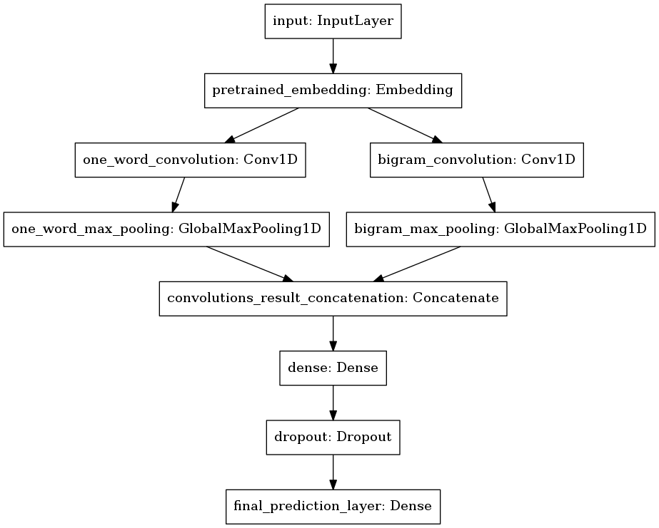
Архитектура лучшей модели

Slide 10
Сделано в ходе работы
Изучены имеющиеся алгоритмы и подходы сентимент-анализа, а также открытые размеченные наборы данных для обучения и тестирования.
Собраны размеченные данные для экспериментов с моделями, а также большой неразмеченный набор данных для обучения word2vec.
Методы VADER и сентимент-нейрон были протестированы на имеющихся данных.
Наивный байесовский классификатор, логистическая регрессия, метод опорных векторов, fastText, LSTM, и сверточные нейронные сети были обучены и адаптированы для решения задачи требуемой задачи за счет обучения word2vec на большом корпусе сообщений из twitter.
Проведен сравнительный анализ полученных алгоритмов. Показано, что качество алгоритмов, обученных для распознавания тональности текста социальных сетей заметно выше “общих” подходов.

Slide 11
Спасибо за внимание!

